Slide 1
LI4 – Objetivos Quinzenais
22/04

Slide 2
Objetivos estabelecidos há 21 dias
Para o dia 22 de abril fica estabelecido que o registo de utilizador (visitante, colaborador e administrador), marcação de visita e historial de visitas, sendo que o Pedro e o Eduardo trabalharão no Front End e Interface, e a Rita, João e Peter trabalharão no Back End das tarefas referidas anteriormente.

Slide 3
Objetivos alcançados
Conseguimos fazer o registo funcional de todos os tipos de utilizadores do site (administradores, colaboradores e visitantes), juntamente com registo de visita, e criamos o interface para a visualização do histórico de visitas.

Slide 4
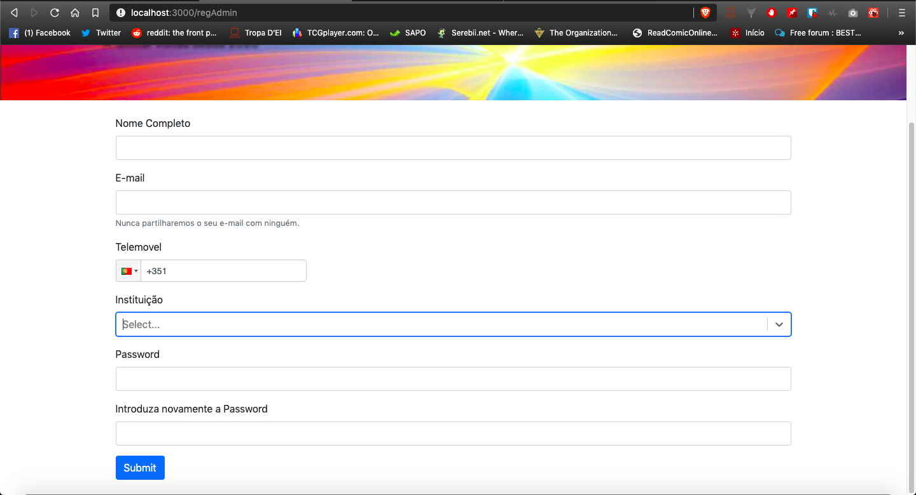
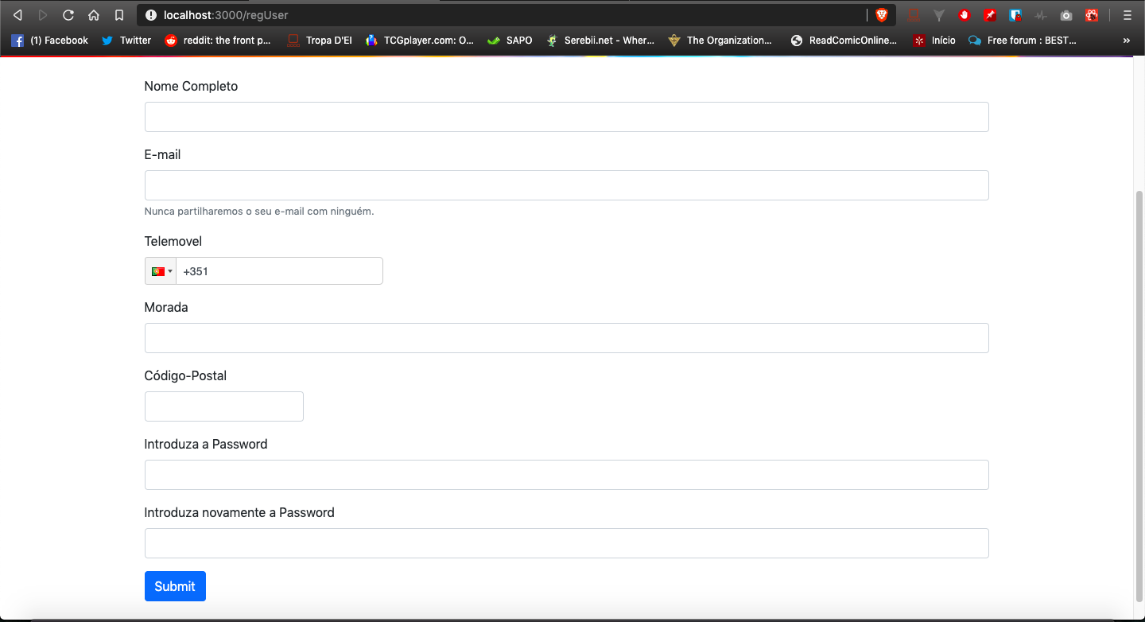
<- Formulário de Registo de Administrador
Formulário de Registo de Utilizador ->

Slide 5
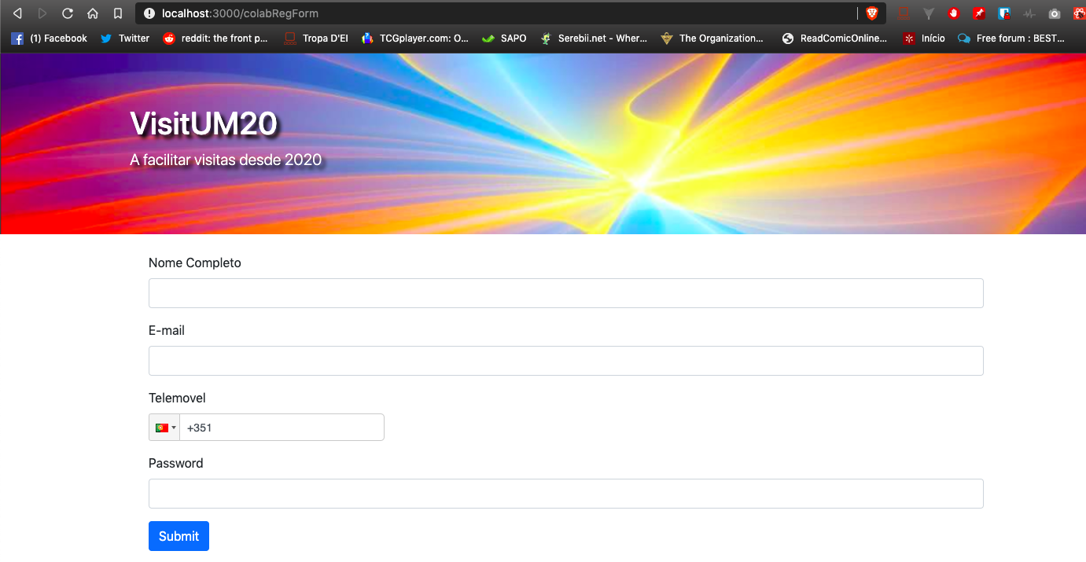
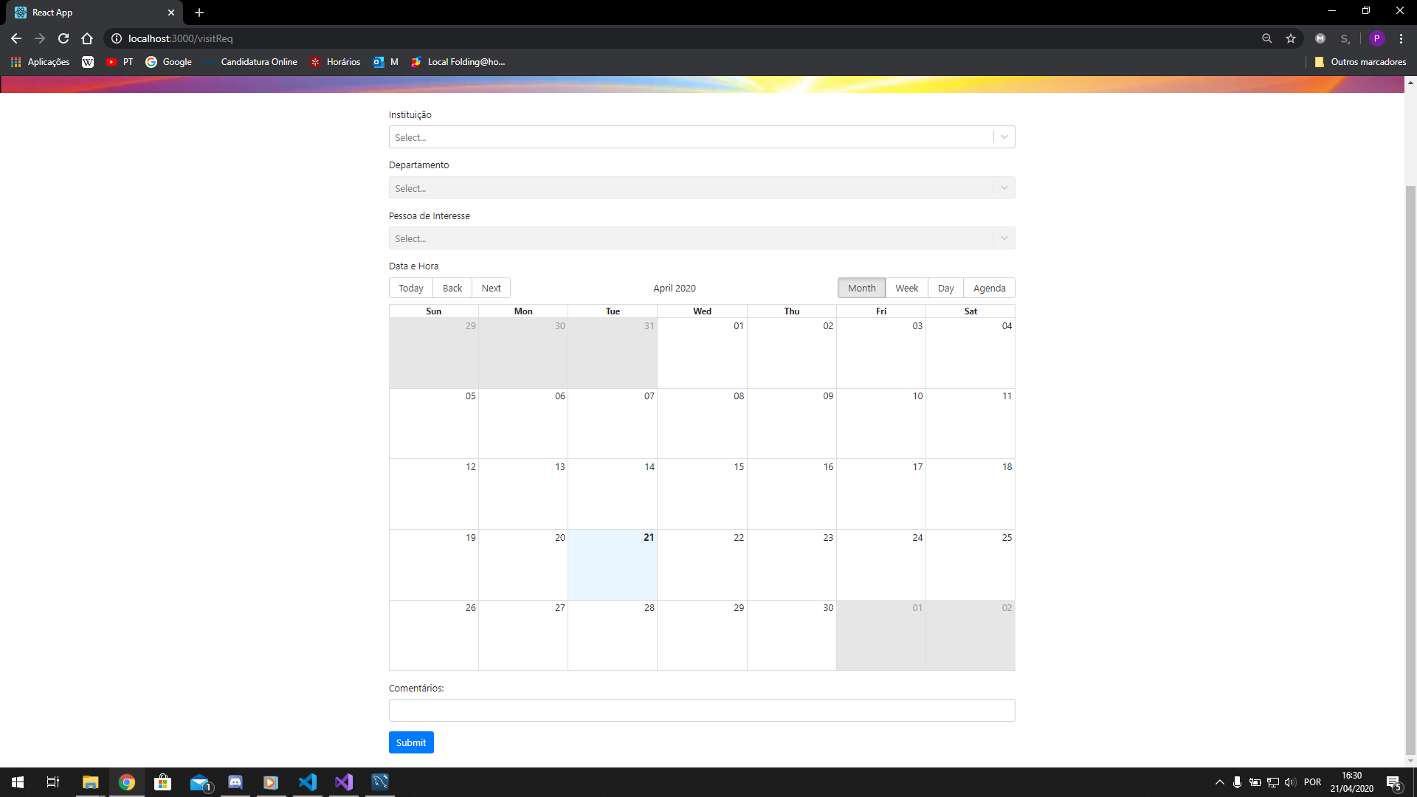
<- Formulário de Registo de Colaborador
Formulário de Registo de Visita ->

Slide 6
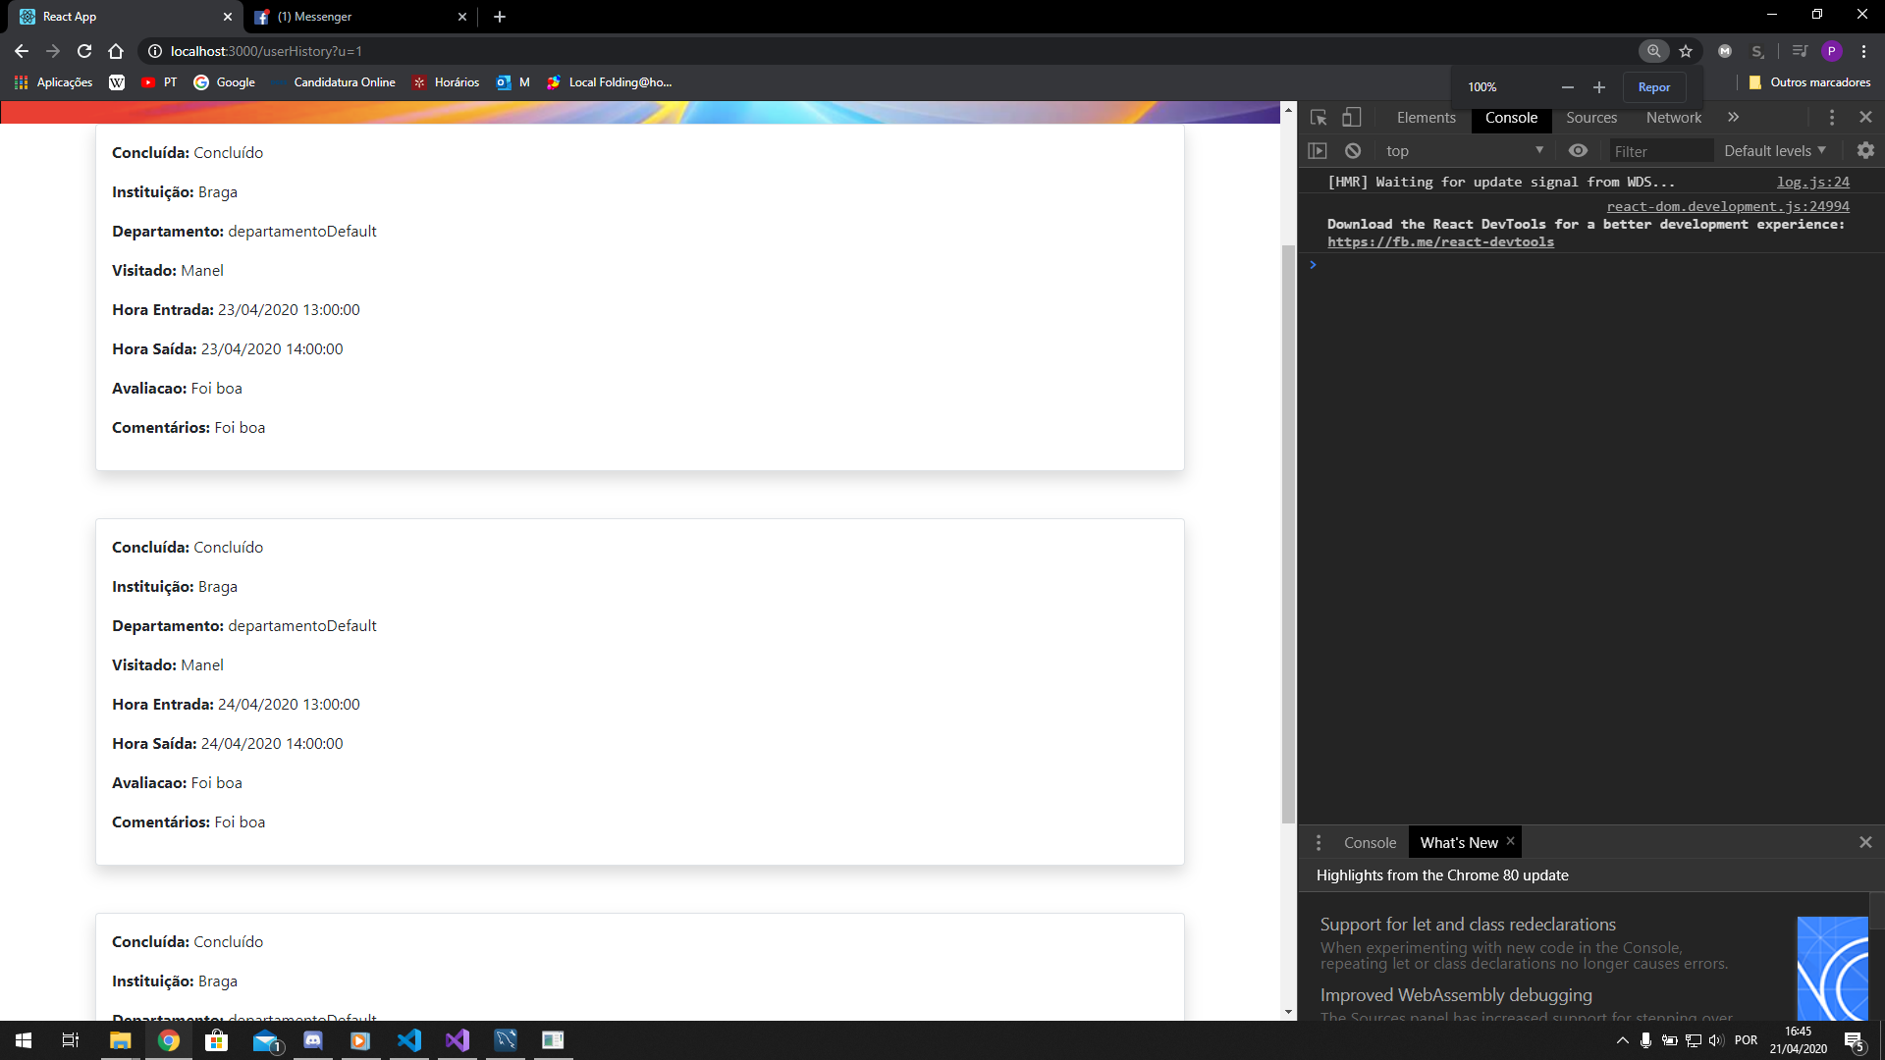
<- Histórico de Visitas

Slide 7
Definição de objetivos para 22/04
Para o dia 22 de março fica estabelecido que serão concretizados a instituição, confirmação de pedido de visita por parte de um colaborador, e historial de pedidos de visita, sendo que o Pedro e o Eduardo trabalharão no Front End e Interface, e a Rita, João e Peter trabalharão no Back End das tarefas referidas anteriormente.

